Slide 1
ЗАЧЁТНАЯ РАБОТА ПО ВАРКТ

Slide 2
Космическая программа “Восход - 2"
Работу выполнили(группа М8О-101Б-23):
Фокин Л. А. (Тимлид-математик)
Чибугаев И. А. (Программист KSP)
Тутаев В. В. (Программист-физик + создание презентации)
Глумов Н. С. (Физик-видеомонтажёр)
Вельма А. А. (Программист-математик)
Москва 2023

Slide 3
Глава 1: Цель и задачи миссии
Цель миссии:
Используя возможности KSP осуществить полёт космического аппарата на орбиту с последующими выходом космонавта в открытое космическое пространство и приземлением на планету, с которой осуществлялся взлёт.
Описание миссии:
1. Изучить рассекреченную информацию о миссии «Восход-2»
2. Определить математическую модель полёта
3. Воссоздать космический аппарат «Восход-2» в KSP
4. Совершить полёт и выполнить задачи реальной миссии
5. Составить отчёт о проделанной работе

Slide 4
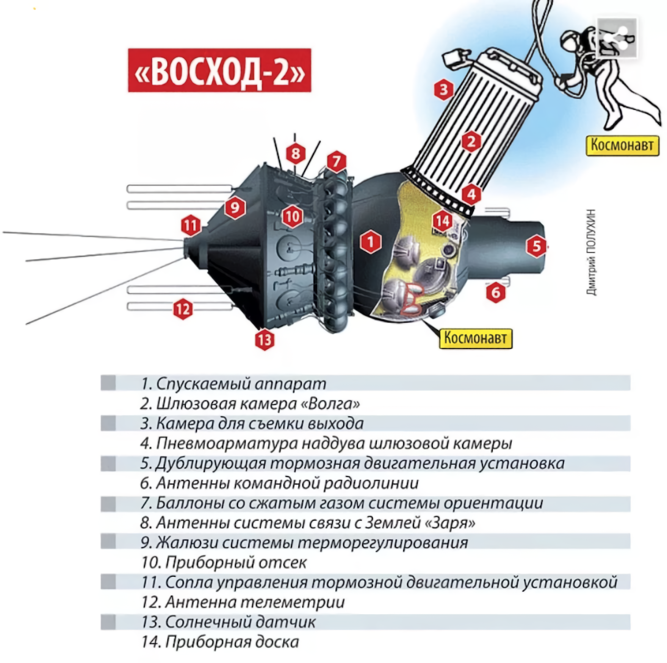



Slide 5
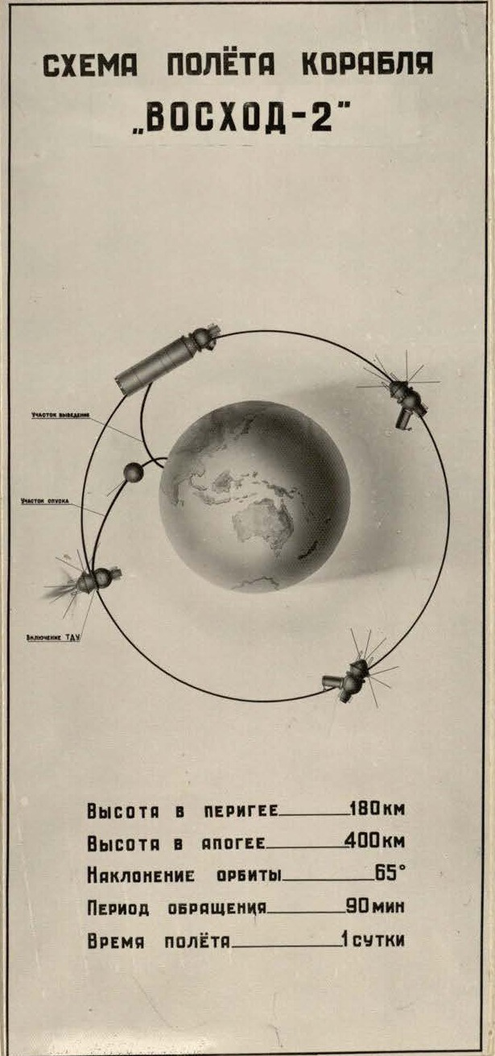

Slide 6

Глава 2: Описание математической модели
Угол наклона будем считать от вертикали, то есть вертикальному положению ракеты будет соответствовать 0 градусов, горизонтальному – 90 градусов. За основу расчётов будет использована динамика свободной материальной точки и будет решаться вторая задача динамики, то есть, по известным массе точки и силам, действующим на неё, будут вычислены законы её движения. Основное уравнение динамики:
$$m\vec{w}=\sum_{i=1}^{n}{\vec{P_{i}}}$$
где m – масса точки, $\vec{w}$ - вектор ускорения, $\vec{P_{i}}$ - векторы приложенных к точке сил.

Slide 7

Глава 2: Описание математической модели
С учётом действующих на ракету сил уравнение примет вид:
$$m\vec{w}=\vec{P_{T}}+\vec{G}$$
где $\vec{P_{T}}$ - суммарная тяга двигателей, $\vec{G}$ - сила тяжести. Ускорение свободного падения принято постоянным (около поверхности Земли), тогда:
$$\vec{G}=m\vec{g}$$
И уравнение примет вид:
$$m\vec{w}=\vec{P_{T}}+m\vec{g}$$
Разделим обе части уравнения на m:
$$\vec{w}=\frac{\vec{P_{T}}}{m}+\vec{g}$$

Slide 8

Глава 2: Описание математической модели
Космическая ракета - это тело переменной массы, топливо сгорает, масса ракеты уменьшается. Будем называть расход топлива расходом массы. Поэтому m в знаменателе первого слагаемого правой части будет представляться некоторой линейной (так как расход топлива принят постоянным) функцией зависимости массы от времени m=f(t). Обозначим $M_{0}$ начальную массу ракеты, массу ракеты после выработки топлива M. Тогда $M_{0}−M$есть масса топлива. Обозначим время работы двигателей T. Тогда
$$k=\frac{M_{0}−M}{T}$$
есть расход массы в единицу времени и уравнение расхода массы примет вид
$$m\left(t\right)=M_{0}−kt$$
Подставим это уравнение в уравнение динамики:
$$\vec{w}=\frac{\vec{P_{T}}}{M_{0}−kt}+\vec{g}$$

Slide 9

Глава 2: Описание математической модели
Как было сказано выше, тяга двигателя зависит от внешнего давления, это актуально для двигателей первой и второй ступеней до отделения первой ступени, пока ракета летит в плотных слоях атмосферы. Поэтому числитель первого слагаемого правой части уравнения тоже должен быть представлен в виде линейной функции (выше оговаривалось, что за неимением реального закона изменения тяги в зависимости от давления будет использована линейная зависимость). $P_{1min}$ - тяга на старте, $P_{1max}$ - тяга в вакууме, $T$ – время работы двигателей до отделения первой ступени. Тогда коэффициент возрастания тяги будет
$$σ=\frac{P_{1max}−P_{1min}}{T}$$
Уравнение тяги
$$P_{1}\left(t\right)=P_{1min}+σt$$

Slide 10

Глава 2: Описание математической модели
Для каждого этапа полёта это уравнение будет считаться отдельно. P1- суммарная тяга двигателей первой и второй ступеней на старте, M1- стартовая масса ракеты, P2- тяга двигателя второй ступени, M2- масса ракеты в момент после отделения первой ступени, P3- тяга двигателя третьей ступени, M3- масса ракеты в момент после отделения второй ступени. Теперь распишем эти уравнения по осям координат, заранее задав линейный закон изменения угла наклона ракеты:
$$α\left(t\right)=α+βt$$
Для первого этапа полёта:
$$w_{x}=\frac{\left(P_{1min}+σt\right)\sin\left(α_{1}+β_{1}t\right)}{M_{1}−k_{1}t}$$
$$w_{y}=\frac{\left(P_{1min}+σt\right)\cos\left(α_{1}+β_{1}t\right)}{M_{1}−k_{1}t}−g$$

Slide 11

Глава 2: Описание математической модели
Для второго и третьего этапов полёта:
$$w_{x}=\frac{P_{2}\sin\left(α_{2}+β_{2}t\right)}{M_{2}−k_{2}t}$$
$$w_{y}=\frac{P_{2}\cos\left(α_{2}+β_{2}t\right)}{M_{2}−k_{2}t}−g$$
$$w_{x}=\frac{P_{3}\sin\left(α_{3}+β_{3}t\right)}{M_{3}−k_{3}t}$$
$$w_{y}=\frac{P_{3}\cos\left(α_{3}+β_{3}t\right)}{M_{3}−k_{3}t}−g$$

Slide 12
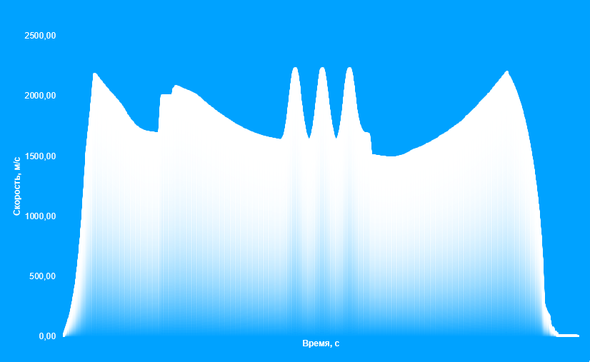

Slide 13
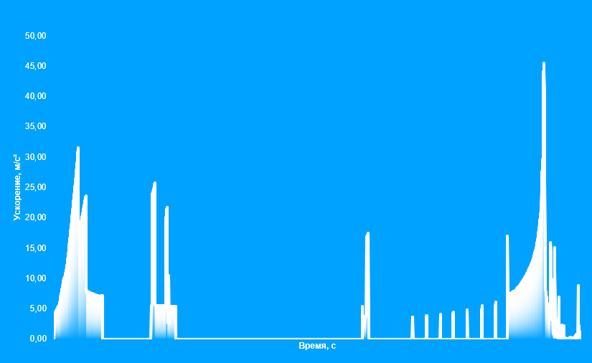

Slide 14
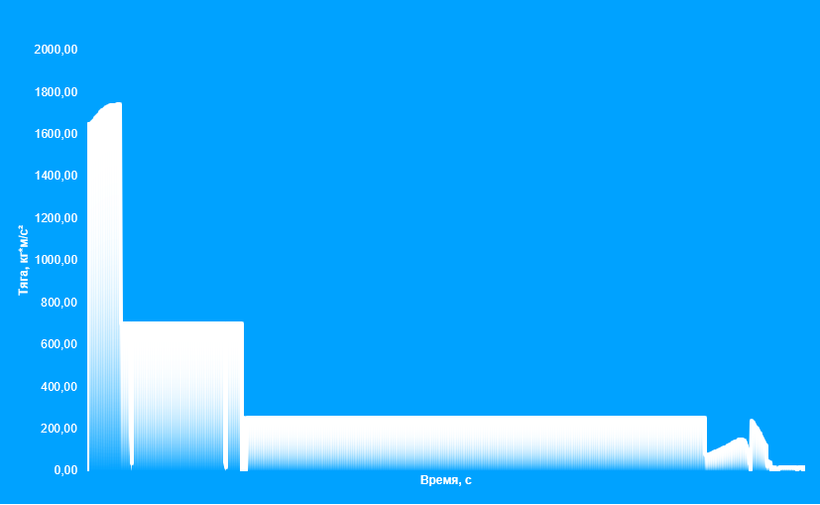

Slide 15
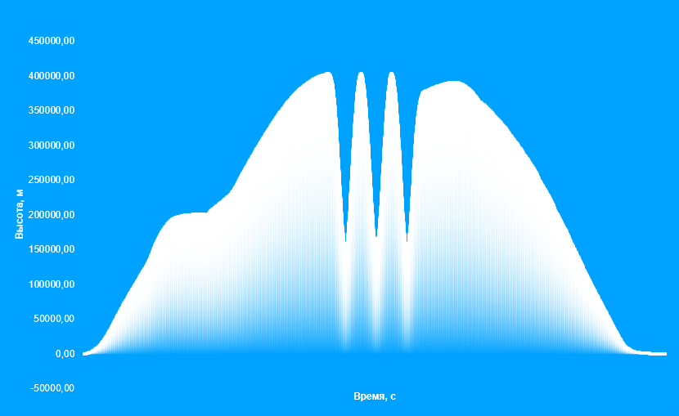

Slide 16
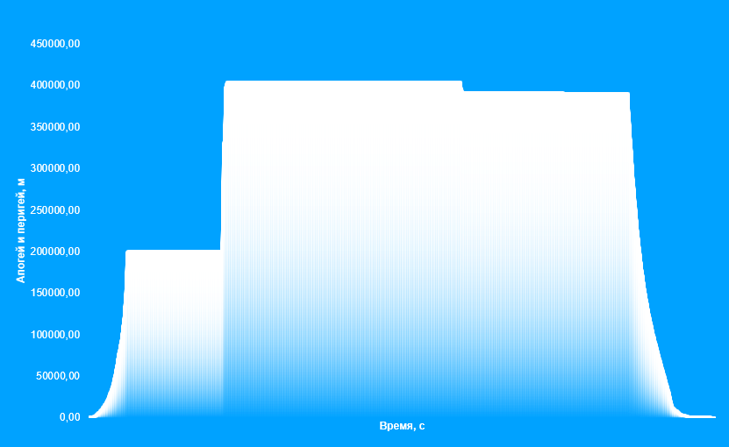

Slide 17
Глава 3: Программная реализация
Для облегчения процесса запуска и управления полетом нашей ракеты в Kerbal Space Program, мы использовали популярный мод MechJeb. MechJeb является автоматизированным пилотом и инструментом анализа для космических аппаратов в KSP, предоставляя пользователям широкий спектр инструментов для планирования и контроля полета:
1) Выход на орбиту с апогеем 475км и перигеем 167км
2) Ручной выход в открытый космос с последующим возвратом в космический корабль
3)Сход с орбиты в район суши

Slide 18
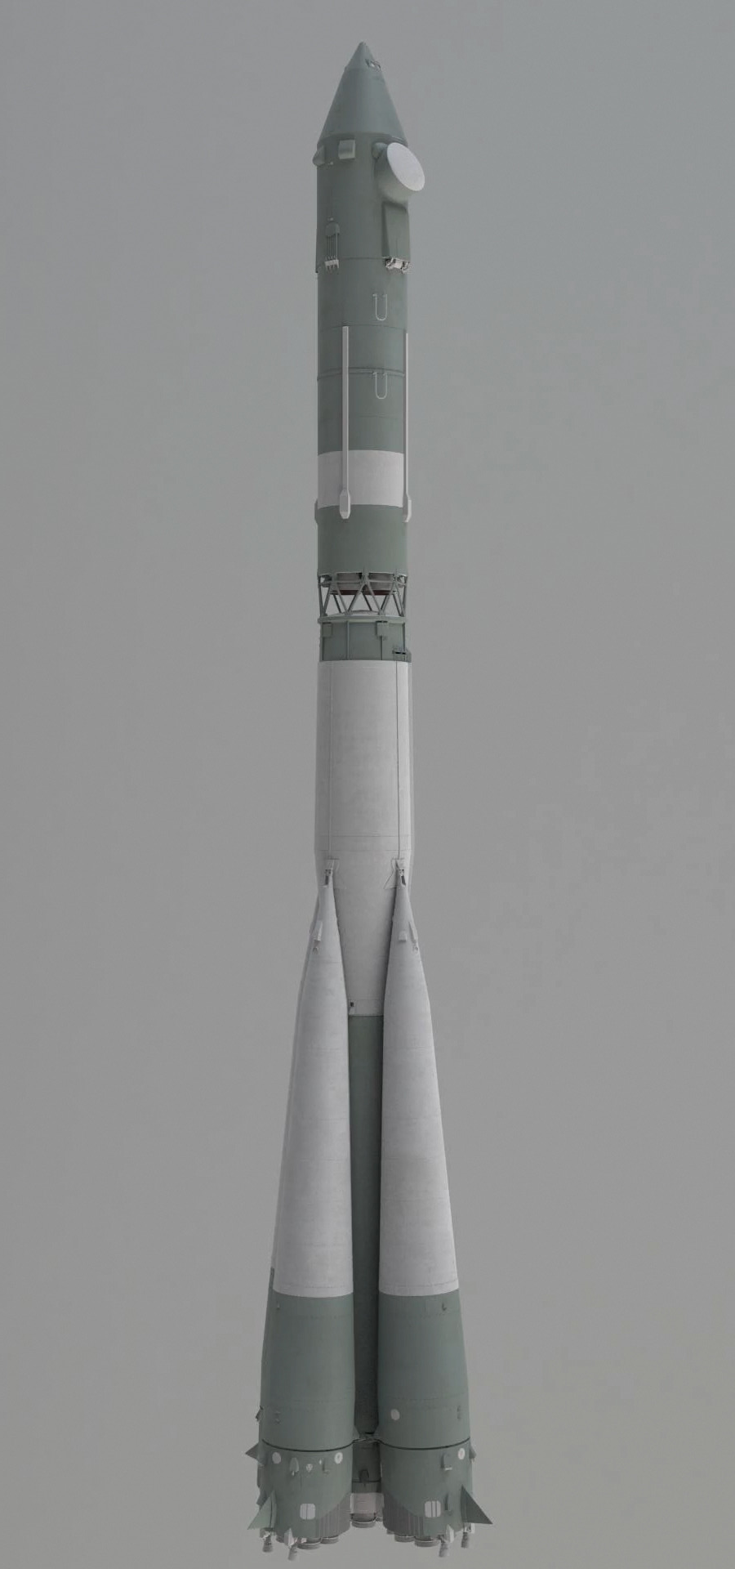
Глава 4: Симуляция в Kerbal Space Program
Для моделирования полета была выбрана компьютерная игра “Kerbal Space Program”. В ней можно собрать свою ракету и провести собственную миссию с её помощью. Для облегчения процесса запуска и управления полетом нашей ракеты в Kerbal Space Program, мы использовали популярный мод MechJeb. MechJeb является автоматизированным пилотом и инструментом анализа для космических аппаратов в KSP, предоставляя пользователям широкий спектр инструментов для планирования и контроля полета.
Мы разработали ракету, похожую на «Восход-2», но с некоторыми изменениями, обусловленными возможностями и ограничениями игры. Компоненты нашей ракеты представлены на следующих слайдах.

Slide 19
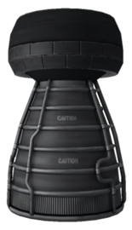
Первая Ступень - ЖРД RK-7 “Медведь”
Это мощный жидкостный ракетный двигатель, который обеспечивает большую тягу для первоначального подъема ракеты. "Медведь" идеально подходит для тяжелых ракет и первых ступеней, благодаря своей мощности и эффективности.

Slide 20
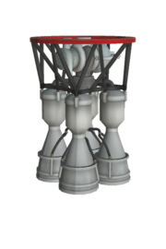
Вторая Ступень - Двигатель KS-25 “Вектор”
"Вектор" – это более мелкий и маневренный двигатель, используемый для точного управления полетом на средних ступенях. Он предлагает отличное сочетание мощности и управляемости, что критически важно для точного выхода на орбиту.

Slide 21
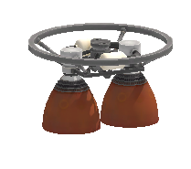
Третья Ступень - ЖРД RE-L10 “Пудель”
"Пудель" применяется для маневров на орбите и подготовки к возвращению на Землю. Он обладает хорошей эффективностью и тягой, подходящей для средних ступеней ракеты.

Slide 22
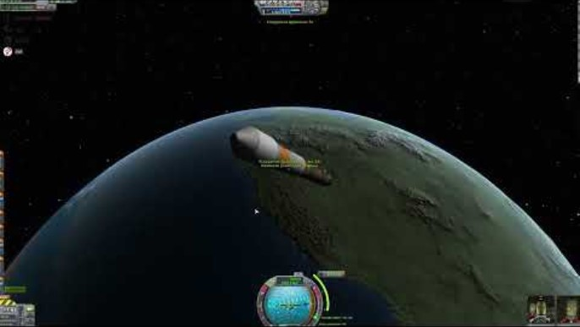

Slide 23
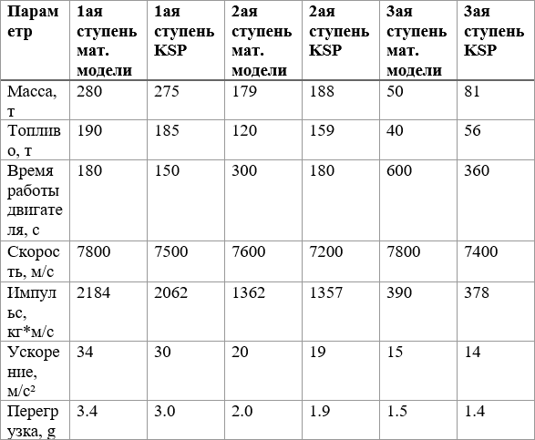
Глава 5: Сравнение результатов математической модели и KSP

Slide 24
Потенциальные причины расхождения
Различия в данных между математической моделью и симуляцией в Kerbal Space Program обусловлены тем, что математическая модель представляет собой упрощенную реализацию реального полета ракеты, которая не полностью учитывает все сложные взаимодействия в космической среде и атмосфере Земли.

Slide 25
Глава 6: Выводы
В ходе зачётной работы нашей командой был воспроизведён первый в мире выход в открытый космос человека в Kerbal Space Program. Была составлена математическая модель расчетов, необходимых для полёта и был выполнен запуск советского пилотируемого космического корабля "Восход-2" в KSP. Для более удобного ознакомления с материалами нашей работы наша команда записала небольшой видеоролик о проделанной нами деятельности и поместила все данные и сторонний софт для воспроизведения нашего проекта на GitHub.

Slide 26
Используемые источники
1. Создаем симулятор солнечной системы // Хабр URL: https://habr.com/ru/post/197754/
2. kOS:KerbalOperatingSystem//kOSURL: https://ksp-kos.github.io/KOS/#kos-kerbal-operating-system
3. kna27 / ksp-data-export // Github URL: https://github.com/kna27/ksp-data-export
4. Tutorials // Wiki KSP URL: https://wiki.kerbalspaceprogram.com/wiki/Tutorials
5. Космические скорости // Asteropa URL: https://asteropa.ru/kosmicheskie-skorosti
6. Т.М. Энеев, Э.Л. Аким. Академик М.В. Келдыш. Механика космического полёта. — Институт прикладной математики им. М. В. Келдыша, 2014. - 43 с.
7. Рынин, А. В. Теория полета ракеты / А. В. Рынин. — Текст : электронный // epizodyspace : — URL: https://epizodyspace.ru/bibl/rynin/ryn-8/06.html

Slide 27
